Slide 1
Organisation – I perspektiv af ØIR
Implementering af Kommunernes Pensionssystem
Introduktion til stedkontering ifm. ØiR – v0.5

Slide 2
Overblik
  Organisation
      Primært fokus er kommunens administrative organisering
      Er placeret i det fælleskommune organisationssystem, FK-ORG
      Der findes andre vinkler på kommunens organisation, fx personaleansvar og økonomi
  Økonomivinklen på kommunens organisering
      En organisationsenhed, fx et kontor, som tilknyttes ‘økonomi’-data, fx en driftspostering, kalder vi et sted.
      Begrebet sted kendes fx fra omkostningssted
      Organisationsenhed kan have tilknyttet flere typer af ‘økonomi’-data til sig, dvs. samme organisationsenhed kan derfor forstås, som flere steder, fx omkostningssted og udbetalingssted.
      Når vi skriver ‘økonomi’ i anførelsestegn, er det fordi det skal forstås bredt, fx også ift. Udbetalinger, indkøb og fordringer (krav)

Slide 3
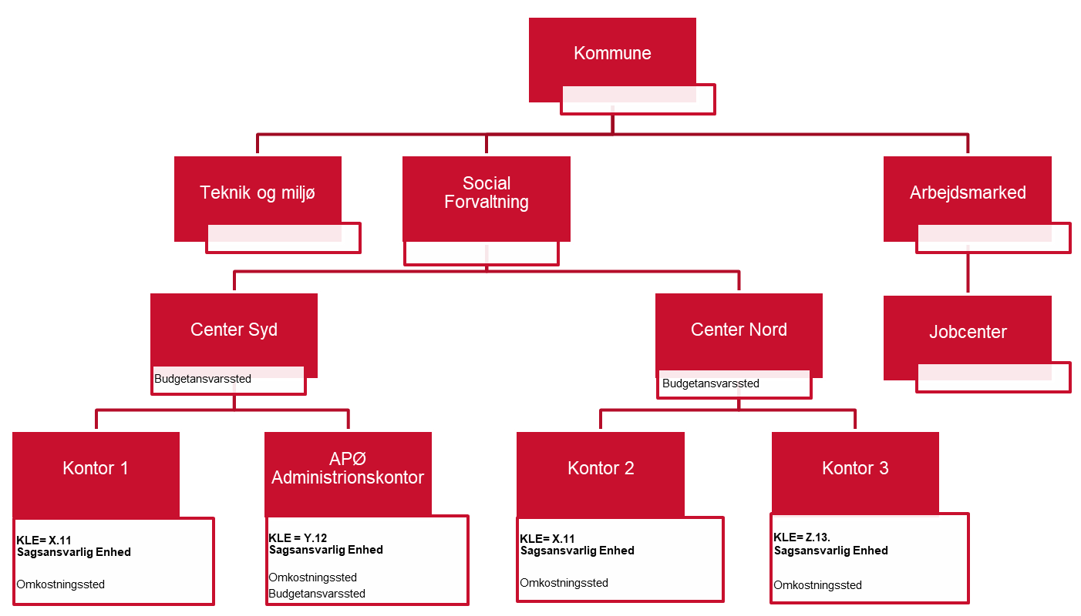
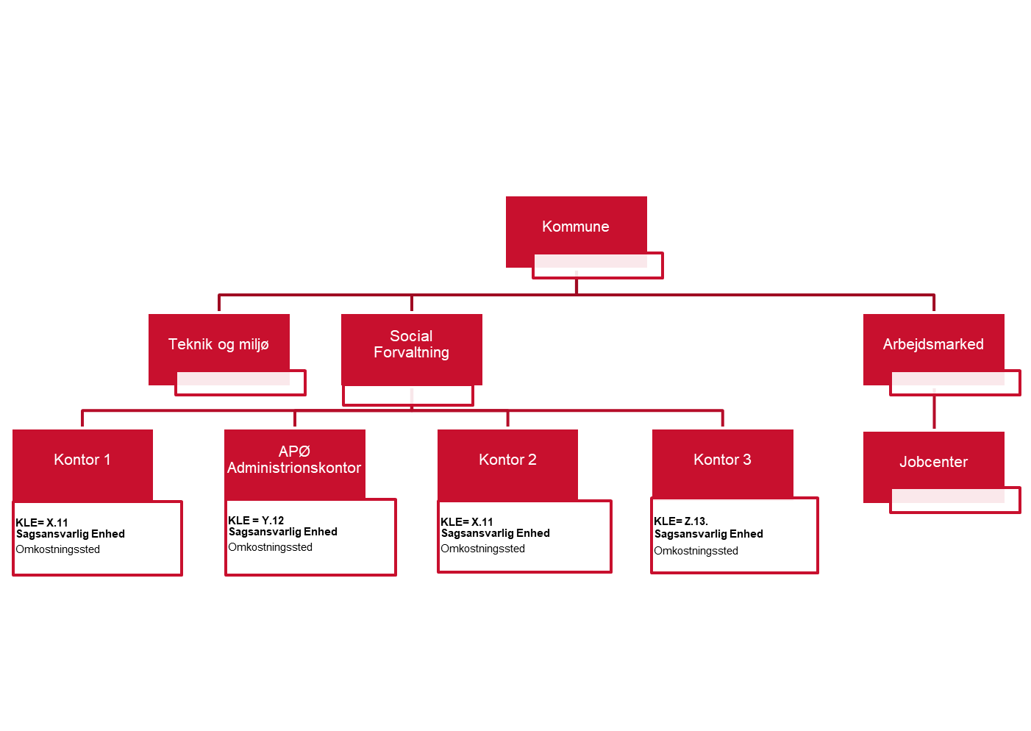
Opgaven
  Sammenhæng mellem den administrative organisation og sted-vinkel
      Det skal sikres, at den administrative organisation er tilstrækkelig dyb og har nødvendige indskudte led, så der er de nødvendige organisationsenheder, som kan gøres til steder
  Eksempel
      En kommune har flg. administrative organisation
      Kommunen har behov for at kunne lægge budgetter og få rapporteret på disse, hvor flg. enheder er slået sammen:
        Kontor 1
        Kontor APØ
        Kontor 2 og 3

